Slide 2
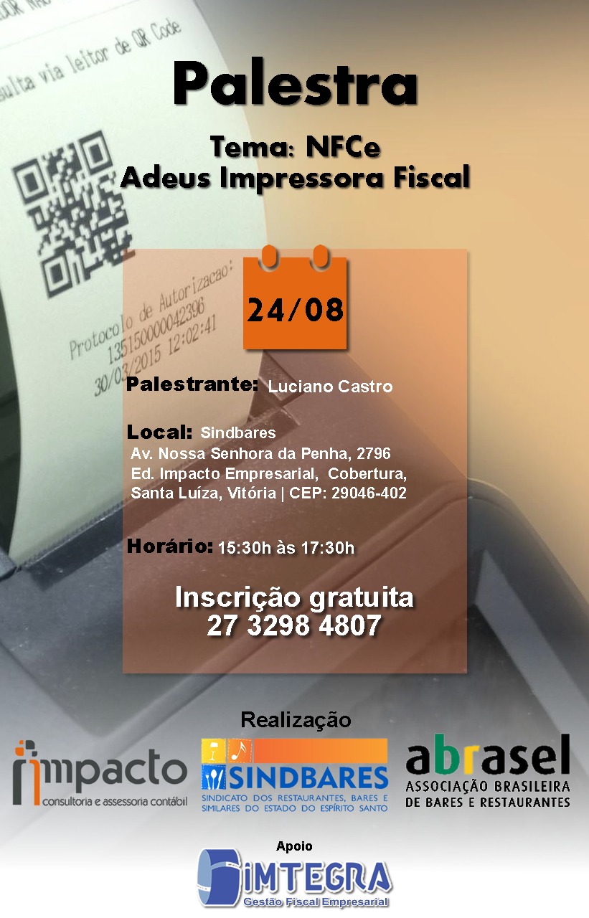

Slide 3
NFCE – O que é?
A Nota Fiscal de Consumidor Eletrônica - NFC-e é o documento fiscal que substitui o tradicional Cupom Fiscal. Ela foi adotada por praticamente todos os Estados brasileiros e já tem se tornado obrigatório na maioria deles. A NFC-e é um documento eletrônico transmitido a SEFAZ em tempo real no momento da venda e tem sua autenticidade garantida através do Certificado Digital. Com isso fica dispensado o uso do ECF - Equipamento Emissor de Cupom Fiscal dando lugar a uma impressora comum não fiscal para a impressão do DANFE NFC-e - Documento Auxiliar da NFC-e com o QRCODE e também a Chave de Acesso para que o consumidor possa consultar seu documento diretamente no site da SEFAZ - Secretaria da Fazenda.
Fundamentação Legal: Decreto 4.103-R, DOU 24-05-17

Slide 4
DECRETO 4.103-R
Introduz alteração no RICMS/ES, aprovado pelo Decreto nº 1.090-R, de 25 de outubro de 2002.
O Governador do Estado do Espírito Santo, no uso das atribuições que lhe confere o art. 91, III, da Constituição Estadual, e
Considerando o disposto no Ajuste Sinief 19, de 9 de dezembro de 2016,
Decreta:
Art. 1º Os dispositivos abaixo relacionados do Regulamento do Imposto sobre Operações Relativas à Circulação de Mercadorias e sobre Prestações de Serviços de Transporte Interestadual e Intermunicipal e de Comunicação do Estado do Espírito Santo - RICMS/ES, aprovado pelo Decreto nº 1.090-R, de 25 de outubro de 2002, passam a vigorar com as seguintes alterações:
"Art. 535. [.....]
XXX - Nota Fiscal de Consumidor Eletrônica - NFC-e -, modelo 65.

Slide 5
LIMITE NFC-e
Art. 543-Z-Z-D. A NFC-e deverá ser emitida com base em leiaute estabelecido no Manual de Orientação do Contribuinte - MOC, disponível na internet, no endereço www.nfe.fazenda.gov.br, por meio de software desenvolvido ou adquirido pelo contribuinte, observado o seguinte (Ajuste Sinief 19/2016):
§ 3º É vedada a emissão da NFC-e, nas operações com valor igual ou superior duzentos mil reais, sendo obrigatória a emissão da NF-e.

Slide 6
Art. 543-Z-Z-G. A Sefaz analisará, antes de conceder a autorização de uso da NFC-e, no mínimo, os seguintes elementos:
I - a regularidade fiscal do emitente;
II - o credenciamento do emitente, para emissão de NFC-e;
III - a autoria da assinatura do arquivo digital da NFC-e;
IV - a integridade do arquivo digital da NFC-e;
V - a observância ao leiaute do arquivo estabelecido no MOC; e
VI - a numeração do documento.
Parágrafo único. A autorização de uso poderá ser concedida pela Sefaz, por meio da infraestrutura tecnológica de outra unidade da Federação.

Slide 7
Art. 543-Z-Z-J. O emitente deverá manter a NFC-e em arquivo digital, sob sua guarda e responsabilidade, pelo prazo previsto para a guarda dos documentos fiscais, mesmo que fora da empresa, devendo ser disponibilizado para a Sefaz quando solicitado.
Parágrafo único. O emitente de NFC-e deverá guardar, pelo prazo previsto para a guarda dos documentos fiscais, o Danfe-NFC-e que acompanhou o retorno de mercadoria não entregue ao destinatário e que contenha o motivo do fato em seu verso.

Slide 8
Art. 543-Z-Z-T. O contribuinte que emita exclusivamente NFC-e fica desobrigado da geração, transmissão e manutenção dos arquivos de que trata o caput do art. 703 e seu § 5º, relativos ao Convênio ICMS 57/95.

Slide 9
CONVÊNIO ICMS 57/95
Dispõe sobre a emissão de documentos fiscais e a escrituração de livros fiscais por contribuinte usuário de sistema eletrônico de processamento de dados.

Slide 10
Seção III Das Condições para Utilização do Sistema
Art. 703. O contribuinte usuário de sistema eletrônico de processamento de dados fica obrigado a manter, pelo prazo decadencial, o arquivo magnético com registro fiscal dos documentos recebidos ou emitidos por qualquer meio, referente à totalidade das operações de entrada e de saída e das aquisições e prestações realizadas:

Slide 11
§ 5.º O contribuinte deverá enviar à SEFAZ, utilizando o software de Transmissão Eletrônica de Dados – TED, até o último dia útil de cada mês, arquivo magnético único e validado pelo software Validador atualizado, ambos os softwares disponíveis na internet , no endereço www.sefaz.es.gov.br, referente à totalidade das operações de entrada e de saída, e das aquisições e prestações realizadas no mês anterior, atendendo às especificações técnicas descritas no Manual de Orientação para Usuários de Sistema Eletrônico de Processamento de Dados.
Redação original, efeitos até 16.12.03:
§ 5.º O contribuinte deverá entregar à gerência fiscal, até o último dia útil de cada mês, arquivo magnético único e validado, utilizando software validador, versão 3.2.4, ou superior, disponível na internet, no endereço www.sefaz.es.gov.br, referente à totalidade das operações de entrada e de saída, e das aquisições e prestações realizadas no mês anterior, atendendo às especificações técnicas descritas no Manual de Orientação para Usuários de Sistema Eletrônico de Processamento de Dados.

Slide 12
SINTEGRA
10,11 – IDENTIFICADORES DO INFORMANTE
50 – NF MOD.01;01-A;EN.ELETR;TELECOM
51 – IPI
53 – SUBSTITUIÇÃO TRIBUTÁRIA
54 – MERCADORIA / PRODUTO
55 – GNRE (ST INTERESTADUAL)
56 - VEICULOS AUTOM NOVOS
60 – ECF (M, A , D, I, R)
61 – BILHETES PASSAGEM, NF PRODUTOR,ETC
70 – CONHECI/O TRANSPORTE, NF TRANSPORTE
71 – INFOS. DA CARGA TRANSPORTADA
74 – INVENTÁRIO
75 – DESCRIÇÃO MERCADORIA / PRODUTO
76 - NF COMUNIC; TELECOM
77 - COMUM; TELECOM (DETALHAMENTO)
90 – TOTALIZADORES DO ARQUIVO

Slide 13
RESPOSTAS SEFAZ
27. OBRIGAÇÕES ACESSÓRIAS:
Quais obrigações acessórias deixam de existir para a empresa que emita exclusivamente NFC-e?
RICMS-ES, Art. 543-Z-Z-T:
O contribuinte que emita exclusivamente NFC-e fica desobrigado da geração, transmissão e manutenção dos arquivos de que trata o caput do art. 703 e seu § 5.º, relativos ao Convênio ICMS 57/95.

Slide 14
Registro 61: Registro dos documentos fiscais descritos a seguir, quando não emitidos por equipamento emissor de cupom fiscal:
Bilhete de Passagem Rodoviário, modelo 13; Bilhete de Passagem Aquaviário, modelo 14; Bilhete de Passagem/Nota de Bagagem, modelo 15 Bilhete de Passagem Ferroviário, modelo 16; Nota Fiscal de Venda a Consumidor, modelo 2.
Registro 61R - Resumo Mensal por Item - Este registro contém informações das mercadorias, produtos ou serviços comercializados através de Nota Fiscal de Produtor ou Nota Fiscal de Venda a Consumidor não emitida por ECF.

Slide 15
O governador Paulo Hartung lançou, nesta sexta-feira (29), a Nota Fiscal de Consumidor Eletrônica - NFC-e. O projeto da Secretaria de Estado da Fazenda - SEFAZ conta com a parceria da Câmara de Dirigentes Lojistas de Vitória - CDL e tem como objetivo implantar um modelo nacional de documento fiscal eletrônico em substituição à emissão de cupons fiscais em papel, reduzindo custos com equipamentos, simplificando as obrigações acessórias dos contribuintes e permitindo o acompanhamento em tempo real das operações comerciais pelo Fisco.

Slide 16
A NFC-e abrange, exclusivamente, operações comerciais de venda no varejo, de forma presencial ou para entrega em domicílio, ocorridas no Estado, diretas ao consumidor final. O governador Paulo Hartung ressaltou que a medida faz parte de uma prioridade do Poder Executivo Estadual para desburocratizar a máquina pública e,
consequentemente, prestar serviços mais ágeis para população. “Pretendemos avançar na desburocratização dos serviços aliando ferramentas de gestão e tecnologia. Queremos dar mais competitividade aos empreendedores que investem e geram renda e emprego em terras capixabas”, enfatizou Hartung.

Slide 17
De acordo com o subsecretário da Receita, Bruno Negris, a NFC-e é um documento fiscal emitido e armazenado especificamente de forma eletrônica, com o intuito de documentar operações, cuja validade jurídica é garantida por meio de Assinatura Digital do emitente. “É o mesmo conceito da NF-e. Os benefícios são diversos para todos os setores da sociedade.
A Receita Estadual fará o acompanhamento em tempo real e com total segurança das operações comerciais realizadas. Além disso, vamos dar celeridade no combate à sonegação fiscal e, consequentemente, aumentar a eficiência na arrecadação.”

Slide 18
Segundo a secretária de Estado da Fazenda, “o projeto se alinha com a estratégia do governo de buscar a simplificação e a redução dos custos de transação entre fisco e contribuinte, ao mesmo tempo em que aumenta a segurança fiscal. Estamos hoje dando um grande passo na direção da melhoria do ambiente de negócios no Espírito Santo”.
A Receita Estadual avançará na modernização do controle fiscal e no compartilhamento de informações entre as Administrações Tributárias e outros órgãos de regulação e controle, e a integração com a EFD.

Slide 20
BENEFÍCIOS - LOJISTA
Dispensa de obrigatoriedade de adoção de equipamento fiscal para emissão de NFC-e
Não exigência de qualquer tipo de homologação de hardware ou software
Possibilidade de uso de Impressora não fiscal
Simplificação de obrigações acessórias (dispensa de redução Z, leitura X, mapa de caixa, aposição de lacres, registros em atestados de intervenção).
Não exigência da figura do interventor técnico
Uso de papel com menor requisito de tempo de guarda
Transmissão em tempo real ou online da NFC-e
Redução significativa dos gastos com papel
Integrado com programas de cidadania fiscal
Uso de novas tecnologias de mobilidade
Flexibilidade de expansão de pontos de venda no estabelecimento sem necessidade de obtenção de autorização do Fisco
Possibilidade, a critério do consumidor, de impressão de documento auxiliar resumido, ou apenas por mensagem eletrônica
Integração de plataformas de vendas físicas e virtuais.

Slide 21
BENEFÍCIOS - CONSUMIDOR
• Possibilidade de consulta em tempo real ou online de suas NFC-e no portal da SEFAZ;
• Segurança quanto à validade e autenticidade da transação comercial;
• Possibilidade de receber DANFE da NFC-e Ecológico (resumido) ou por e-mail ou SMS.

Slide 22
BENEFÍCIOS - FISCO
Informação em tempo real dos documentos fiscais;
Melhoria do controle fiscal do varejo;
Possibilidade de monitoramento à distância das operações, cruzamento de dados e auditoria eletrônica.

Slide 23
ADESÃO
1. Após a minha adesão a NFC-e, eu posso desistir de adotá-la?
R: Não. A adesão a NFC-e tem caráter irretratável.
2. Devo cessar uso da ECF? Como?
R: Sim. Habilitando como emissor NFC-e e em seguida enviando ECF para empresa autorizada cessar uso, onde o custo é de R$ 275,00.
3. O que muda para o meu cliente se minha empresa passar a utilizar NFC-e em suas operações?
A principal mudança para os destinatários da NFC-e é a facilidade de consultar no site da SEFAZ a validade, existência e autorização de uso da NFC-e referente a sua compra. A consulta poderá ser feita na Internet, similar ao que existe para a NF-e, utilizando a chave de acesso, com 44 posições, existente no DANFE-NFC-e correspondente ou pela leitura do QR-Code por intermédio de um smartphone ou tablet.

Slide 24
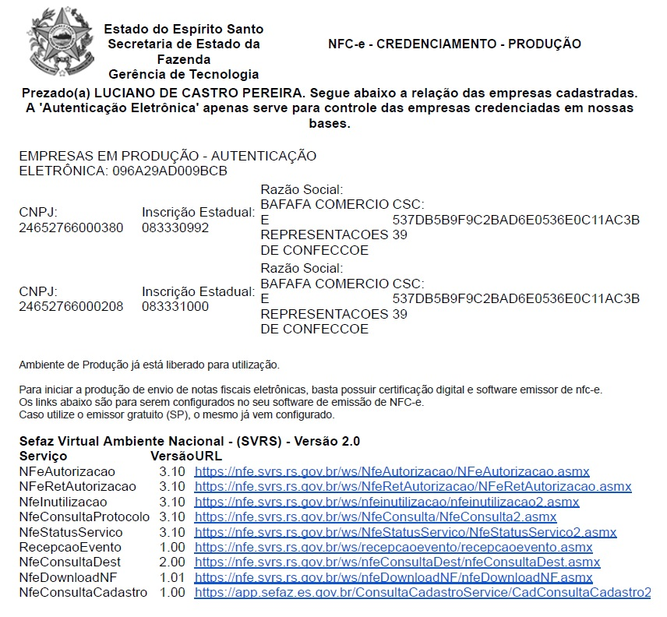

Slide 25
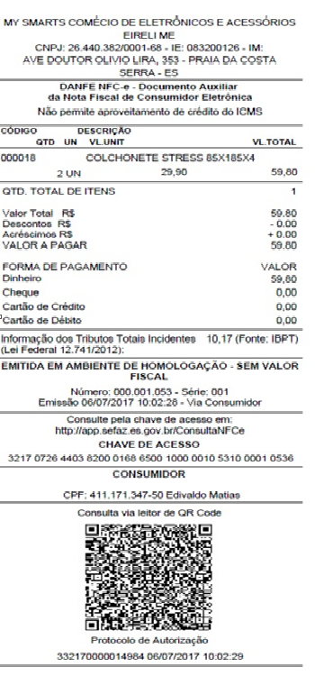
DANFE Documento Auxiliar da Nota Fiscal Eletrônica

Slide 26
Validação
http://homologacao.sefaz.es.gov.br/ConsultaNFCe

Slide 27
EMITINDO NFC-e

Slide 28
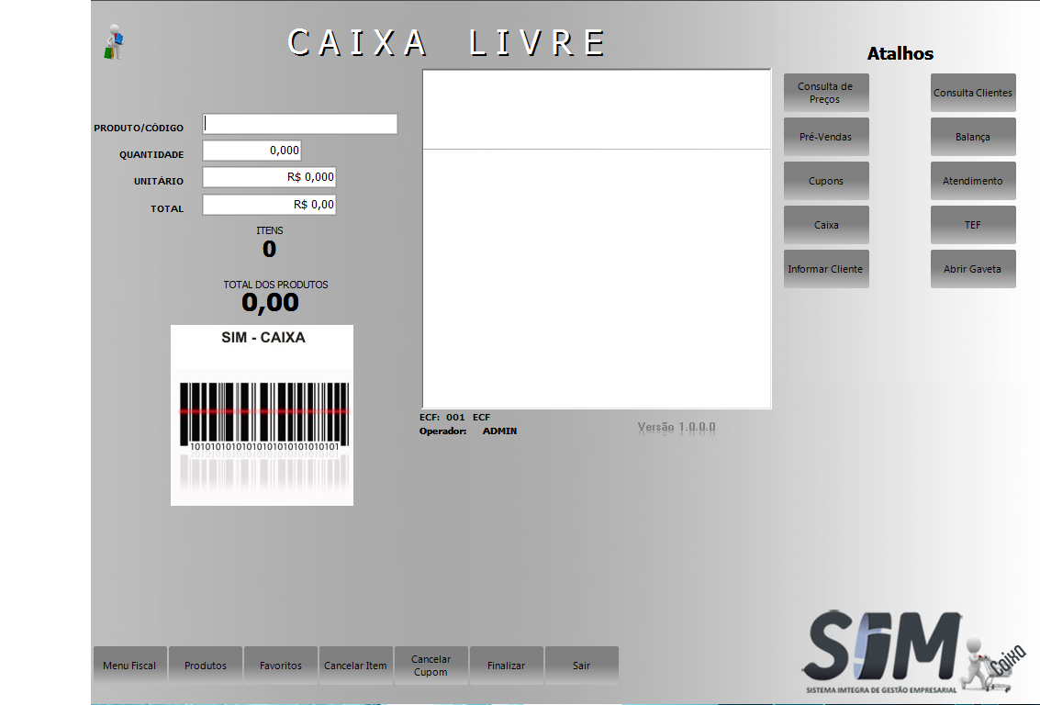

Slide 29
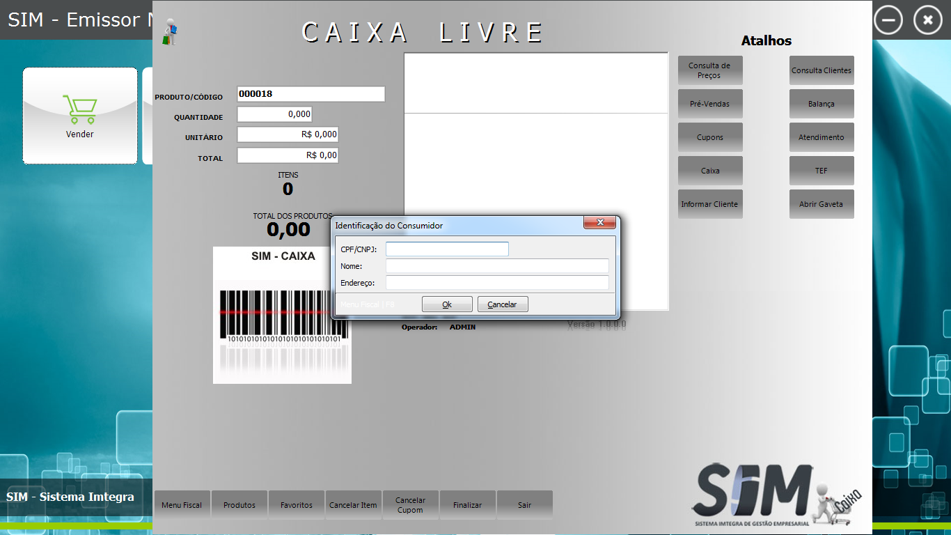

Slide 30
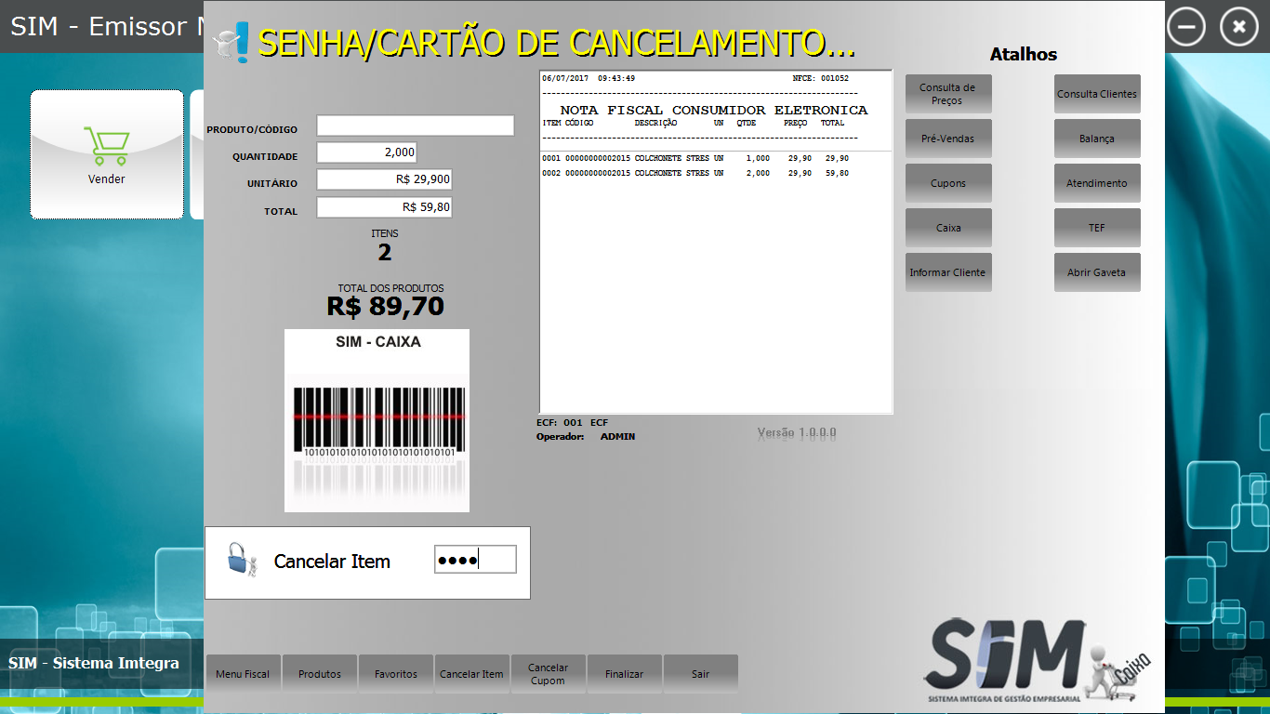

Slide 31
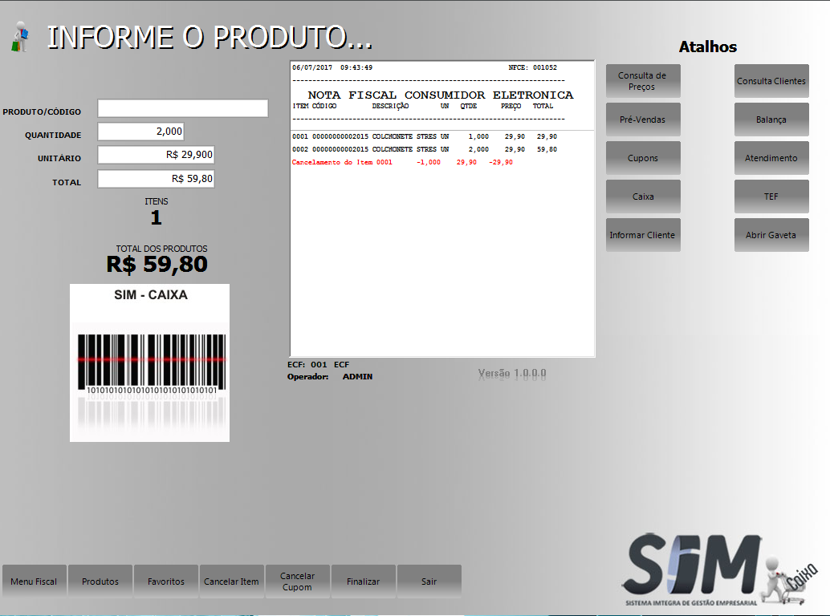

Slide 32
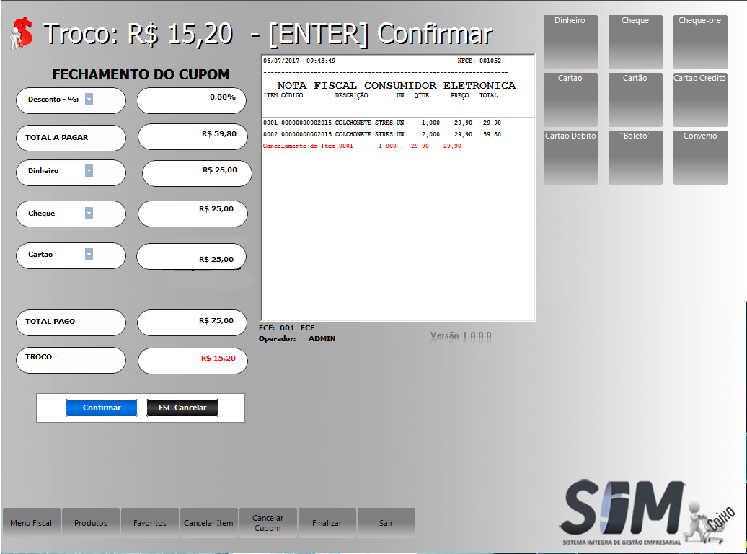

Slide 33
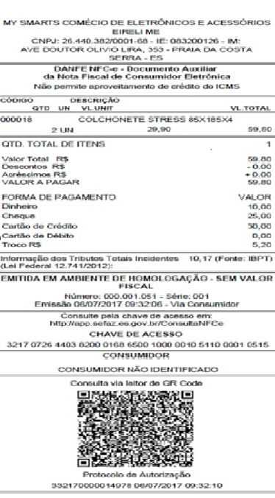
NFC-e CONCLUÍDO

Slide 34
VÍDEO
C:\Users\luciano.castro\Desktop\NFCe\3 - Video Institucional NFCe – ENCAT.mp4
C:\Users\luciano.castro\Desktop\NFCe\2 - Video Institucional Brasil ID.mp4

Slide 35
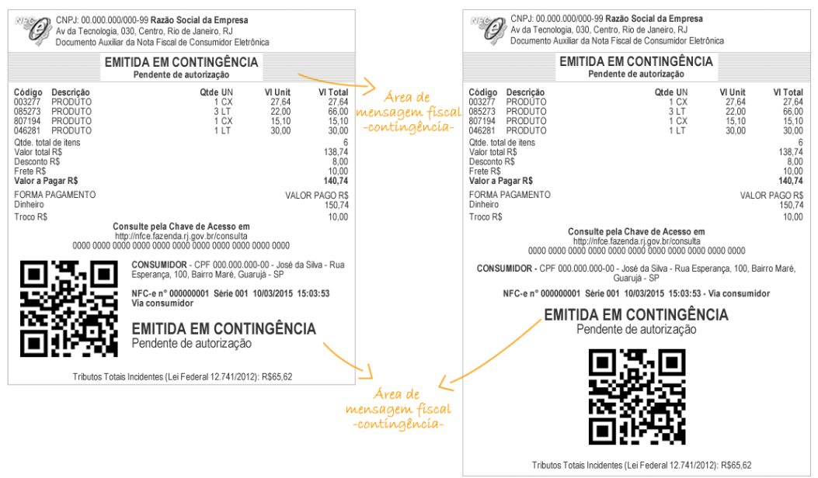
CONTINGÊNCIA

Slide 36
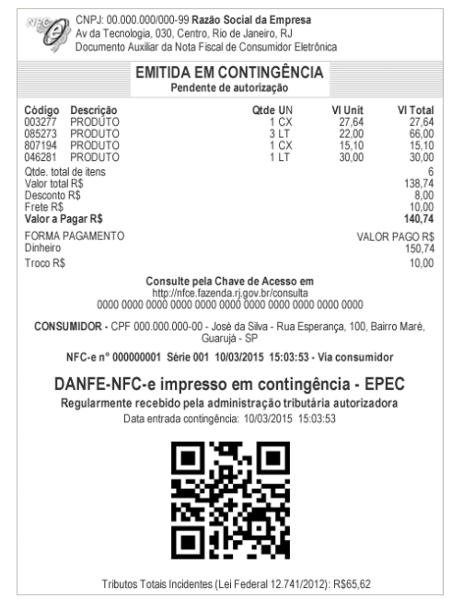

Slide 37
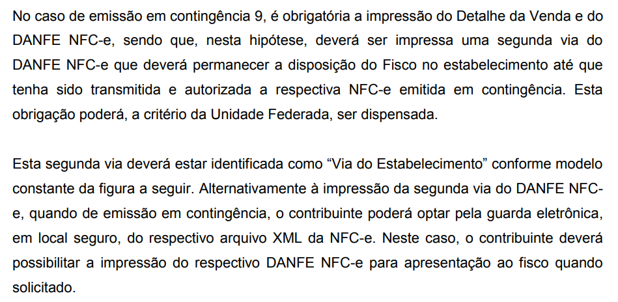

Slide 38
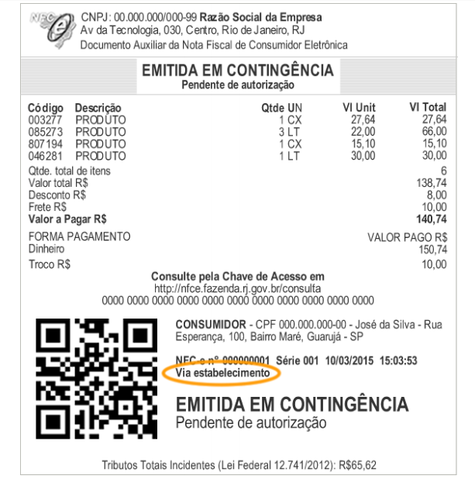

Slide 40
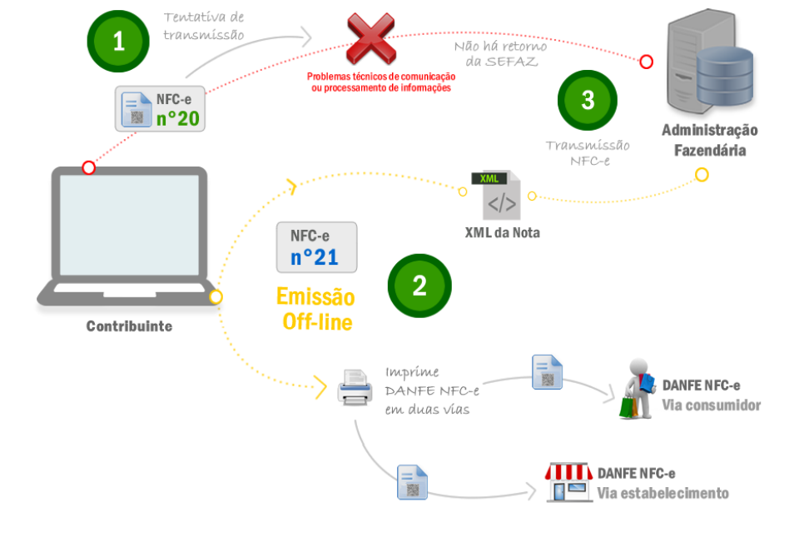

Slide 41
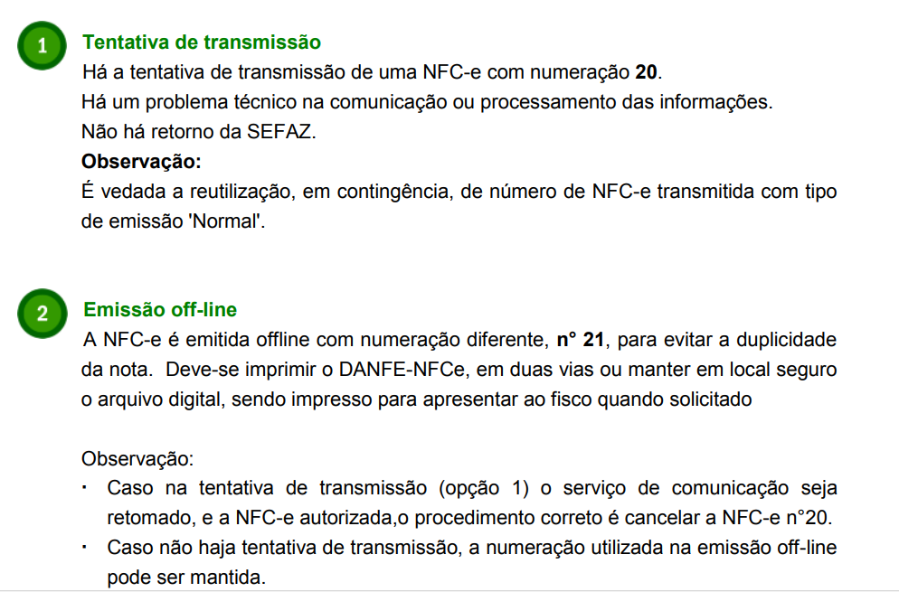

Slide 42
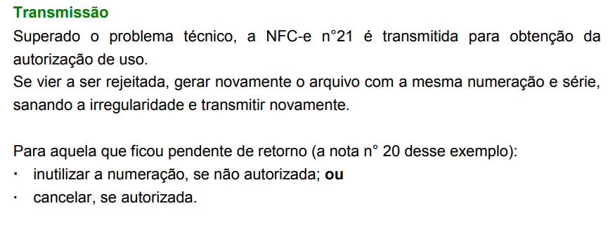

Slide 43
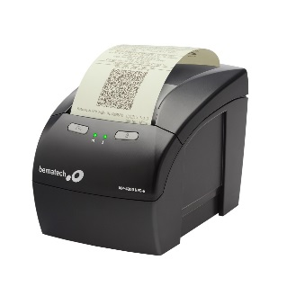
ENVIO CONSUMIDOR
SMS
WHATS APP
IMPRESSO

Slide 44
ENVIO FISCO / CONTABILIDADE
1. ADEUS ABRIR CAIXA, FECHAR CAIXA, LEITURA X, MEMÓRIA FISCAL, REDUÇÃO Z, TRAVAR ECF, MANUTENÇÃO ECF, ECF TRAVADA.........

Slide 45
CUSTO BENEFÍCIO
VANTAGEM | ECF | NFC-e
CUSTO DO EQUIPAMENTO: Dispensa de obrigatoriedade de compra de equipamento fiscal para emissão de NFC-e; possibilitando a compra de uma impressora não fiscal. | Custo médio: R$ 2.500,00 | Custo médio: R$ 580,00
CUSTO COM LACRAÇÃO: Não exigência da figura do interventor técnico, sendo assim não tendo custo com o serviço de lacração e Taxas. | Custo Serv. de Lacração: R$ 275,00 Custo Taxas R$ 235,00 | Não existe custo.
BUROCRACIAS E ROTINAS OPERACIONAIS: Simplificação de obrigações acessórias (dispensa de redução Z, leitura X, mapa de caixa, aposição de lacres, registros em atestados de intervenção); | Leitura X Redução Z Leitura da Memória Fiscal PAF – ECF Livros e Atestados de intervenção. | Não são necessários esses procedimentos.
SINTEGRA | Só é possível cancelar o último Cupom Fiscal. | É possível cancelar qualquer NFC-e no prazo de 24 horas..
CANCELAMENTO DE DOCUMENTO FISCAL | É Necessário Gerar, Conferir e enviar o Sintegra mensalmente. | Não é necessário o envio do Sintegra.
ECONOMIA E PRATICIDADE | Não promove nenhum tipo de economia de papel. | Redução significativa dos gastos com papel com o envio de NFC-e por e-mail ou SMS para o cliente.
MODERNIDADE | Não possibilita. | Irá possibilitar muitos avanços, principalmente na tecnologia mobile. Possibilidade de consulta em tempo real ou online de suas NFC-e no portal da SEFAZ;
TOTAL | R$ 3.010,00 | R$ 580,00

Slide 53
CONSIDERAÇÕES FINAIS

